Slide 1
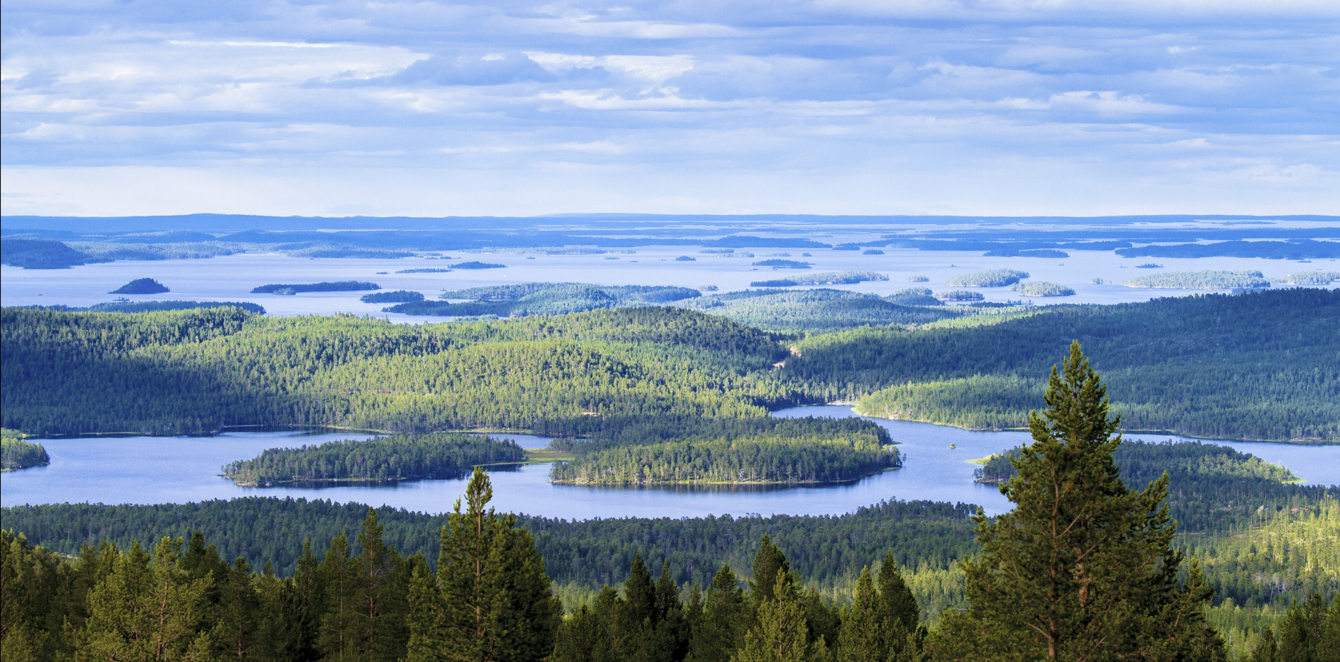
Aanar kåʹdd– strategia 2030
Väʹlddõõzz priimmâm 11.3.2024 §21

Slide 2
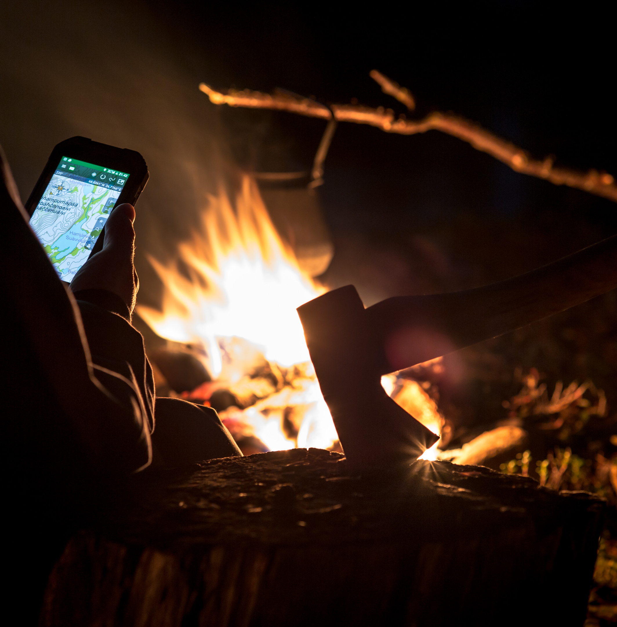

Visio da
tåimmjuurd
Aanar – Viõusâs luâđstes
INARI – Jieʹllemviõǥǥ da
pueʹrr jieʹllem
vaʹstteemvuõđlaž õõuʹdeei

Slide 3


Strategia 2030
  Aanar jiiʹjjesnallšem luâtt lij vuâđđan puk toiʹmmjummšest. Äuʹǩǩeep luâđ vaʹstteemvuõđlanji luâttkapitaal raaveeʹl.
  Kååʹdd jieʹllemviõǥǥ vuâđđ lij jieʹllemvuõʹjjin, kooi õuddnõs lij vaaldšum. Määŋgpeälstep jieʹllemvuõʹjjid da õõuʹdeep pirrekksažvuõđ.
  Sosiaalʼlânji ǩeâllʼjeei õuddnõs da puõlvvõõǥǥi miârktõõzz fiʹttjummuš lie pueʹrr jieʹllem vuâđđan. Õõuʹdeep õhttsallažvuõđ da kååʹddest jälsteeʹji staanvuõđ di jeeʹrben päärnai da nuõri pueʹrrvââjjmõõžž.
  Sääʹmvuõtt lij kaallšõs vueʹssen Aanar kååʹddest. Õõuʹdeep sääʹmǩiõli da kulttuur sââʹj õõutsââʹjest jeärrsi sääʹmvuuʹd toiʹmmjeeʹjivuiʹm.

Slide 4
Mij äärv
Äärv | Mõõnn nalla jieʹllep äärvaid tuõttân
Õhttsallašvuõđlaž | Toiʹmmjep vuõiggmiõʹlle da ââʹnnep kuõiʹmeen õõutverddsen Toiʹmmjep juõʹǩǩ pääiʹǩest äävmiõʹlle, čåuddmõš miõlâst da uuʹdeeʹl äärv nuuʹbbeen Ââʹnnep huõl staanvuõđâst juõʹǩǩ pääiʹǩest kååʹdd vuuʹdest Ââʹnnep täʹrǩǩen ǩeʹnnvõsvuõđ päʹrnnpiârrji årra, ärvvsaž puäʹresvuõđ da miõttmiõl põrggsi årra Kååʹdd tuâjjlažkåʹdd vuässââtt aktiivlânji toiʹmmjem õõuʹdummša
Pääiklaž | Pääiklažvuõđ raajât õõutveäkka – tõõzz koʹlle vuässadvuõtt da vuässâttmõš, nuuʹbbi lokku välddmõš da ciʹsttjummuš di kuâsstemvuõtt Põrggâp õõutveäkka kaggâd pääiklaž ouddsi da kääzzkõõzzi ââʹnnem meäʹr Ooccâp čåuddmõõžžid pääiklaž ouddsi da kääzzkõõzzi ǩiõttʼtõõllâmtääʹzz kaggâm diõtt Kååʹddest jälsteei da kååʹdd vuuʹdest toiʹmmjeei põrggâz da õhttõõzz lie kååʹdd tääʹrǩmõs viõkkväär
Tuõsttlõs | Tuõsttâp tuejjeed čiõlgg da vuõiggäiggsaž tuʹmmstõõǥǥid Leäʹp meeraikõskksânji aktiivlaž toiʹmmjeei Vueiʹnnep aaʹšši positiivlaž pieʹlid da ooccâp tuõsttlânji toiʹmmjeei ođđ čåuddmõõžžid Älšmâʹttep tuõsttlõs ǩiõččlâsttmõõžžid da mättjep vââǥǥlažvuõđin Viikkâp õõudâs kååʹdd organisaatio pueʹttiääiʹj taarbid
Vaʹstteemvuõđlaž | Staanâp ânnʼjõž da pueʹtti puõlvvõõǥǥid ǩeâllʼjeei õuddnõõzz vueiʹttemvuõđ Kueʹddep tääʹssteäddsaž vaʹstteemvuõđ luâđast, tällõõzzâst da oummuin Toiʹmmjep vaʹstteemvuõđlanji tuʹmmstõõǥǥi tuejjeeʹjen da tuâjjuʹvddjen Tuõʹllʼjep mâid låppeep

Slide 5
Aanar – Viõusâs luâđstes
Jieʹllemviõǥǥ da pueʹrr jieʹllem vasttõsvuõđlaž õõuʹdeei
ÕHTTSALLAŠ – PÄÄIKLAŽ – TUÕSTTÂL – VAʹSTTEEMVUÕĐLAŽ
Strategia teäddpääiʹǩ
LUÂTT
Luâđ
ǩeâllʼjeei âânnmõš
JIEʹLLEMVIÕKK
Jieʹllemvuõʹjji määŋgpeällsažvuõđ
da pirrekksažvuõđ õõuʹdummuš
SÄÄʹMVUÕTT
Sääʹmǩiõli da
kulttuur õõuʹdummuš
PUEʹRR JIEʹLLEM
Sosiaalʼlânji ǩeâllʼjeei õuddnõs
Jieʹllemvueʹǩǩprogramm Pueʹrrvââjjam, tiõrvâsvuõđ da staanvuõđ programm Ǩiõllpoliittlaž programm (sääʹm ǩiõllstrategia) Mäddpoliittlaž programm
Õuddõsǩiõččmõõžž TOP 8, Vaaikteei saaǥǥtummuš

Slide 6
Strategia teäddpääiʹǩ
Strategia teäddpäiʹǩǩ | Tååimlaž täävtõs | Õõudmõstååim
LUÂTT | Luâđ ǩeâllʼjeei âânnmõš | Luâttkapitaal äärv šuurummuš Äimmõsmuttsa vaʹsttummuš Oʹđđestââʹnnemtällõõzz õõudummuš Ohjjuum da mieʹrǩǩuum ǩeäin Ǩeâllʼjeei mäddâânnmõš
JIEʹLLEMVIÕKK | Jieʹllemvueʹjj määŋgpeällsen da pirrekksažvuõđ lââʹzztummuš | Investâsttmõõžži õõudâsviikkmõš Jieʹllemvueʹǩǩrajjâz raavummuš da määŋgpeällsen sättmõš Siltteei tuâjjlažviõǥǥ vuäǯǯmõš Vaʹstteemvuõđlaž pirrekksaž turismm Luâttvuâlǥaž jieʹllemvueʹjj tââʹvest Toiʹmmjeei tuâjjlažviõkk- da põõrǥâskääzzkõõzz Vuällamvuõtt
SÄÄʹMVUÕTT | Sääʹmǩiõli raavummuš da kulttuur õõuʹdeem tuärjjummuš | Sääʹmvuõtt lij kaallšõs vueʹssen Aanar aarǥâst Sääʹmǩiõli kuâsttjem raavummuš Sääʹmǩiõllsai tuâjjlai vuäǯǯamvuõđ pueʹrummuš Sääʹmǩiõllsai kääzzkõõzzi raavummuš Pueʹr ooumažjoukk-kõskkvuõđ Õõudâsraajji vuârrsaǥstõõllmõš sääʹmtoiʹmmjeeʹjivuiʹm
PUEʹRR JIEʹLLEM | Pueʹrr jieʹllem – sosiaalʼlânji ǩeâllʼjeei õuddnõs | Toiʹmmjeei kääzzkõõzz Pueʹrrvââjjai päärna da nuõr Ââʹǩǩoummi pueʹrrvââjjmõš da jieʹllemvueʹǩǩsõsvuõtt Õhttsažtuâjj Lappi pueʹrrvââjjamvuuʹdin Jeäʹrmmeš vuällamvuõtt Siidi tuärjjummuš tõi jiiʹjjes taarbin da vueʹlǧǧemsõõʹjin Õuddärvvtõõllmõõžž čõõđtummuš miârkteei haʹŋǩǩõõzzin

Slide 7
Strategia seuʹrrjummuš
Strategia teäddpäiʹǩǩ | Tååimlaž täävtõs | Seuʹrrjummuš (metteemneävv)
LUÂTT | Luâđ ǩeâllʼjeei âânnmõš | Oʹđđestââʹnnemtääʹzz õuddnõs (%) Kääʹvvraajjmõõžžâst lie valddum ââʹnnma relevaant ǩeâllʼjeei õuddnõõzz metteemneävv, Kâʹl/Ij Äimmõsplaan lij rajjum, Kâʹl/Ij Jälsteeikõõjjõõzz puäđõõzz (jälstemruäʹssvõsvuõtt da toođvažvuõtt kääzzkõõzzid)
JIEʹLLEMVIÕKK | Jieʹllemvueʹjj määŋgpeällsen da pirrekksažvuõđ lââʹzztummuš | Kååʹdd jälsteeimeäʹr õuddnõs (%) Instemsââʹjjkapasiteeʹtt määnpââjlaž ââʹnnemtääʹzz (%) Jieʹllemviõkkprograamm vuâđald rajjum kåʹddkonseeʹrn investâʹsttemprogramm, Kâʹl/Ij Lääʹdd põõrǥâsniiʹǩǩi kåʹddbaromettar puäđõõzz Luâttvuâlǥaž jieʹllemvuõʹjji ekosysteemplaan rajjum, Kâʹl/Ij
SÄÄʹMVUÕTT | Sääʹmǩiõli raavummuš da kulttuur õõuʹdeem tuärjjummuš | Riikkveäʹǩǩvuõđi teâuddjummuš õuddpeâmmast da mättʼtõõzzâst €/eeʹǩǩ Sääʹmǩiõllsa mättʼtõõzz da õuddpeâmm di sääʹmǩiõl mättʼtõõzz mieʹrr (teâuddjam čiâss da päärnažmeäʹr) Toođvažvuõtt sääʹmǩiõllsaid kääzzkõõzzid (kõõjjõs) Jåårǥlâttmõõžžid, tuʹlǩǩummša, iʹlmmtõõzzid da saaǥǥtummša õnnum € da ooumažresuurs/eeʹǩǩ Ǩiõllpoliittlaž prograamm (ǩiõllstrategia) indikaattoori analysâsttmõš eeǥǥlanji, Kâʹl/Ij
PUEʹRR JIEʹLLEM | Pueʹrr jieʹllem – sosiaalʼlânji ǩeâllʼjeei õuddnõs | Pueʹrrvââjjmõõžž da tiõrvâsvuõđ õõuʹdummuž ǩeärddõõzz (HYTE-ǩeärddõs) metteemneävvai õuddnõs Škooultiõrvâsvuõttkõõjjõõzz puäđõõzzi õuddnõs Kââʹll päärnast da nuõrâst lij staarjõs (%) Kââʹll päärnast da nuõrâst lij taaurõš (%) Jäʹrjstum škooultõõzzi lååkkmieʹrr (siidi staanvuõtt) Teâuddjam tuʹmmstõõǥǥi vaaiktõõzzi õuddärvvltõõllmõõžži lååkkmieʹrr (EVA lkm)

Slide 8
Õuddõsǩiõččmõõžž da vaaiktummuž TOP 8
1. Azlmi da tåimmpaaiʹǩi raajjmõõžž õõudâsviikkmõš
2. Energiapolitikk (huâllvaʹrrjõõttmõš, ođđ energiahääm, peiʹvv-viõkk, bioviõkk)
3. Turiism pirrekksažvuõđ da staanvuõđ õõudâsviikkmõš, ”turismmpiiđ”
4. Määŋgpäikksažvuõđ õõudâsviikkmõš
5. Sääʹmǩiõli da kulttuur teäggtõõzz da toiʹmmjummuž raavummuš
6. Vuällamvuõtt da jååttlõkõhttvuõđ; põõšši ǩeʹrddemjååttlõk, toiʹmmjeei
mäʹtǩǩ-kuällaz, bussõhttvuõđi pueʹrummuš kådda da kååʹdd seʹst, vuʹvddčuâǥǥas 955
ja väʹlddčuâǥǥas 4
7. Sosiaal- da tiõrvâsvuõttkääzzkõõzzi vooudlaž vuäǯǯamvuõtt
8. Tuâjj- da jieʹllemvueʹǩǩvuuʹd toiʹmmjemvuõđ da tällõõzz ainsmâttmõš
Õuddõsǩiõččâm da vaaiktem TOP 8 vueʹss-suõʹrji meäʹrtõõllmõõžžâst täävtõsân lij õõuʹdeed kådda strateeǥlanji tääʹrǩes aaʹššid, ǩieʹssed õʹhtte kååʹdd saaǥǥ, kaartʼted meäʹrmeâldlaž vaaiktem paaiʹǩid da meäʹrted tuejjuum tååimaid.

Slide 9
Vaaikteei saaǥǥtummuš
Jälsteeisaaǥǥtummuš, kääzzkõõzz da tuʹmmstõõǥǥ
Strateeglaž saaǥǥtummuš da teâđtummuš, õuddõsǩiõččmõš
Siiʹsǩpeäʹl saaǥǥtummuš tuâjjlažkådda da konseʹrnnõhttõʹsse
Čõõnâsjoukksaaǥǥtummuš (põõrǥâsneeʹǩǩ, teäggteei dnõ.)
Kåʹddmarkknâsttmõš
Saaǥǥtem jurddjen lij peäggted Aanar kååʹdd aaʹššin äävmiõʹlle da positiivlânji di tuõʹllʼjed õõudâsviikki da čåuʹddma põrggi vuârrvaaiktõõzz kååʹddest jälsteeʹji da jeeʹres čõõnâsjooukivuiʹm.
Kåʹddmarkknâsttmõõžžâst kõskksaž äʹššen lij Aanar kååʹdd ânnʼjõõžž ravvsab õuʹdde pohttmõš da Aanar sâjja kuulli õuddõõzzi konkretisâsttmõš.
Vaaikteei saaǥǥtem jeeʹres suõʹrjin raajât peeiʹvtum saaǥǥtemplaan, koonn teâuddjummuž seuʹrrjet systemaattlânji.

Slide 10

Tåimmplaan 2024–2026 strategia teäddpaaiʹǩi õõuʹdeem diõtt

Slide 11
Luâtt – Luâđ ǩeâllʼjeei âânnmõš
Tååimlaž täävtõs | Õõuʹdmõståimm | Metteemneävv
LUÂTTKAPITAAL ÄÄRV ŠUURUMMUŠ | Tobdstet luâttkapitaalpaaiʹǩi luâttäärvaid da čõõnâsvuõđid tuʹmmstõktuâjast da ǩeâštʼtâttmõõžžin Tuejjeet kääʹvvraajjmõõžž vuâđđõõveeʹl kaʹtti luâttčiõlǥtõõzzid, vuässâttmõʹšše, luâđ määŋghämmsažvuõđ staanâm diõtt da kulttuurkueʹstlmi lokku väʹlddem diõtt Seeʹlvtet aktiivlânji vaajtõsmääinlaž kuʹǩes äiʹǧǧkõõsk čåuddmõõžžid pakkâz puuʹtʼtõʹsse | Pirrõskriteeʹrid seʹst õõʹnni ǩeâštʼtâttmõõžž (%) Kääʹvvraajjmõõžžâst lie valddum ââʹnnma relevaant ǩeâllʼjeei õuddnõõzz metteemneävv, Kâʹl/Ij Suõjjlum vuuʹdi šorrâdvuõtt (m²) da vuässõs kååʹdd mäddšorradvuõđâst
ÄIMMÕSMUTTSA VAʹSTTUMMUŠ | Raajât kådda äimmõsplaan Raajât pirrõsraajjmõõžž di huâll- da kuddânâânnmõõžž plaanid ǩeâllʼjeei õuddnõõzz vuâđđjurddjivuiʹm (uʹccillvuõtt) Šiõttlõõđât da vaʹrrjõõđât äimmõsmuttsa pääiklânji vueiʹttemvuõđi mieʹldd (tuʹlvv, kuâld da ââʹbr, jõnn puõlâš) | Äimmõsplaan lij rajjum, Kâʹl/Ij Kuddânâânnmõõžž koolai õuddnõs Vaʹrrjõõttâmplaanâst valddum lokku šõõŋ raaimõs eettmõõžž, Kâʹl/Ij
OʹĐĐESTÂÂʹNNEMTÄLLÕÕZZ ÕÕUʹDUMMUŠ | Kaaggât oʹđđestââʹnnemtääʹzz (aktiivlaž õhttsažtuâjj Lapin Jätehuolto kåʹddõhttmin) Viiǥǥât õõudårra aunnsi viõusâs äuʹǩǩummuž Jäʹrjstet vuäʹpstõõzz da teâđtõõzz õhttsažtuâjast škoouli, õuddpeâmm da paaʒʒtõshuâllveʹrǧǧniiʹǩǩin | Oʹđđestââʹnnemtääʹzz õuddnõs (%) Õõuʹdeemplaan rajjum, Kâʹl/Ij Šõddâm vuäʹpstõs, lååkkmieʹrr/eeʹǩǩ
OHJJUUM DA MIEʹRǨǨUUM ǨEÄIN | Vääʹldet lokku luâtt-turismmpaaiʹǩin nuʹt pääiklaž taarbid da naaʹlid ǥu turiistid seeilteeʹl kuõskteʹmes luâđ da õʹhtteplaaneeʹl ǩeäinaid Tuejjeet vuäʹpstum ǩeäinaid âʹlddluâttpaaiʹǩid da âʹlddvirkstõsvuuʹdid jeeʹresnallšem ââʹnnemtaarbid da cõõggteʹmesvuõtt määŋgpeällsânji lokku vääʹldeeʹl | Maacctõs ǩeäinai vueʹjjest da huâllmest (õʹhtteǩeässmõš juõʹǩǩ pââʹj mâŋŋa) Ǩeäinai ââʹnnemtääʹzz laʹsǩǩeemneävv
ǨEÂLLʼJEEI MÄDDÂÂNNMÕŠ | Tobdstet vooudlaž jiiʹjjesnallšemvuõđid da õõuʹdeemtaarbid; Âʹvvel, Aanar da Suâlseäʹlǧǧ di siid da tuejjeet tääʹrǩab plaanmõõžž vuâđđan vooudlaž obbkoovvkaartʼtõõzzid (”Master Plan”) Vääʹldet še lokku sosiaalʼlaž ǩeâllʼjemvuõđ mäddââʹnnem plaanmest veeʹzz kååʹdd vuuʹd Vaʹstteet määŋgpeällsaž da ǩeâllʼjeei põrttsââʹjjtaʹrjjummšin jieʹllemvuõʹjji, õõlmâs tååimai da põrttraajjâm taarbid Suâlsieʹlj mäddââʹnnemplaan peeiʹvtummuš | Jälsteeikõõjjõõzz puäđõõzz (jälstemruäʹssvõsvuõtt da toođvažvuõtt kääzzkõõzzid) Rajjum vooudlaž obbkoovvkaartʼtõõzz veʹrddummuš vuʹvddkaartʼtõõzzi raajjâmplaaʹne Suâlsieʹlj õõuʹdeemprogramm peeiʹvtum, Kâʹl/Ij Kääʹvvtum ođđ põrttsõõʹji lkm/eeʹǩǩ Šõddâm raajâlmraajjmõš/eeʹǩǩ

Slide 12
Jieʹllemviõkk – Jieʹllemvueʹjj määŋgpeällsen da pirrekksažvuõđ lââʹzztummuš
Tååimlaž täävtõs | Õõuʹdmõståimm | Metteemneävv
INVESTÂSTTMÕÕŽŽI ÕÕUDÂSVIIKKMÕŠ | Õhttsaž täätt meäʹrtõõllmõš tääʹvtõllum investâsttmõõžžid Aazzâlm- da tåimmpäiʹǩǩinvestâsttmõõžži õõudâsviikkmõš Tåimmpaaiʹǩi taʹrjjeem lââʹzztummuš da ǩidlmi määŋgpeällsaž âânnmõš | Jieʹllemvueʹǩǩprograamm vuâđald rajjum kåʹddkonseeʹrn investâʹsttemprogramm, Kâʹl/Ij Ođđ raajâlmlooʹvi mieʹrr kpl/eeʹǩǩ
JIEʹLLEMVUEʹǨǨRAJJÂZ RAAVUMMUŠ DA MÄÄŊGPEÄLLSEN SÄTTMÕŠ | Põrggsi ooudas- da kääzzkõspuuʹtʼtem tuärjjummuš Ođđ põrggsi vuäǯǯummuš voudda õuddm. teʹsttummuš, audiovisuaalʼlaž puuʹtʼtõs, norrõs leʹbe jeeʹres fabriikklaž toiʹmmjummuš Škooultem- da tuʹtǩǩeemõhttsažtuâj raavummuš (jm. nuʹbb tääʹss, õllškooul da tuʹtǩǩeemstroiʹttel) Tuʹtǩǩeemteâđ äuʹǩǩummuš jieʹllemvuõʹjji õõudâsviikkmõõžžâst | Põrggsi puåtti õuddnõs Voudda sâjjdõõttâm ođđ põrggsi lkm/eeʹǩǩ Mättstrooiʹtelõhttsažtuâj ođđ äävõõzz
SILTTEEI TUÂJJLAŽVIÕǤǤ VUÄǮǮMÕŠ | Tuâjjlažviõkktaarb seʹlvtummuš da tuâjjlažviõǥǥ põõššmõõžž ainsmâttmõš Sääʹmǩiõli pirr šõddi tuâjjpaaiʹǩi da sääʹmǩiõltäiddsaž tuâjjlažviõǥǥ meäʹr šuurummuš Jälstem- ja kääzzkõsčåuddmõõžži õõudâsviikkmõš tuâjjlaid Kåʹddmarkknâsttmõš kådda maʹccji årra | Kååʹdd jälsteeimeäʹr õuddnõs (%) Ǩiõll-lââʹzz vuäǯǯai tuâjjlai lååkkmieʹrr Aazzâlmvuõʹrddji lååkkmieʹrr
VAʹSTTEEMVUÕĐLAŽ PIRREKKSAŽ TURISMM | Pirrekksažvuõđ õõudummuš da maaššmõõžži kuuʹǩǩummuš Vaʹstteemvuõđlaž da äimmõsjeäʹrmmes turismmkääzzkõõzzi da -raajõõzzi õõudâsviikkmõš (ml. ǩeäin da šõddmõõžž) Turismm-markknâsttmõõžž tuärjjummuš da õhttsažtuâj õõudâsviikkmõš turismmsueʹrjest | Maaššmõš Instemsââʹjjkapasiteeʹtt määnpââjlaž ââʹnnemtääʹzz (%) Vaʹsttõsvuõđlaž turiism tuärjjeei haʹŋǩǩõõzz
LUÂTTVUÂLǤAŽ JIEʹLLEMVUEʹJJ TÂÂʹVEST | Luâttvuâlǥaž jieʹllemvuõʹjji ekosysteeʹm raajjmõš (puäʒʒ, kueʹll, luâttouddâz, ǩiõtt-tuâjj, pueʹrrvââjjmõš) Ouddsi ǩiõttʼtõõllâmtääʹzz kaggmõš da oʹđđestââʹnnemtällõõzz vueiʹttemvuõđi äuʹǩǩummuš Tââʹv luâttvueʹjj äuʹǩǩeei põõrǥâs- da teʹstteemtååim õõudummuš | Luâttvuâlǥaž jieʹllemvuõʹjji ekosysteemplaan rajjum, Kâʹl/Ij Ouddsi ǩiõttʼtõõllâmtääʹzz Õõuʹdeemhaʹŋǩǩõõzzi lååkkmieʹrr
TOIʹMMJEEI TUÂJJLAŽVIÕKK- DA PÕÕRǤÂSKÄÄZZKÕÕZZ | Põõrǥâskääzzkõõzzi konseptâsttmõš da säimmõsõhttsažtuâj õõudâsviikkmõš (põõrǥâsorganisaatio, vuäʹpstemorganisaatio da teäggteei) Vuäʹpstemkääzzkõõzzi puuʹttummuš altteei da õuddneei põrggsid Tuâjjlažviõkk-kääzzkõõzzi õõudâsviikkmõš | Põrggsi nettolååkkmieʹrr Jieʹllemviõkksuåppmõš põõrǥâsorganisaatioin tuejjuum Kâʹl/Ij Lääʹdd põõrǥâsniiʹǩǩi kåʹddbaromettar puäđõõzz Occum põõrǥâstuärjjõõzzi mieʹrr (€)
VUÄLLAMVUÕTT | Põõšši ǩeʹrddemõhttvuõđi meäʹr šuurummuš Vaʹstteemvuõđlaž mäʹtǩǩ-kuällsi õõudâsviikkmõš Teâtt-trafikkõhttvuõđi pueʹrummuš | Vuõigg ǩeʹrddemõhttvuõđi lååkkmieʹrr Teʹlfoon da neʹttõhttvuõđi käʹttemvuõtt

Slide 13
Sääʹmvuõtt – Sääʹmǩiõli raavummuš da kulttuur õõuʹdeem tuärjjummuš
Tååimlaž täävtõs | Õõuʹdmõståimm | Metteemneävv
SÄÄʹMVUÕTT LIJ KAALLŠÕS VUEʹSSEN AANAR AARǤÂST | Sääʹmkulttuur kuâsttai vueʹssen Aanar aarǥâst päärna rääʹjest Teâđ säʹmmlain da sääʹmǩiõllsain kääzzkõõzzin åålǥårra saaǥǥtummšest, tuâjjlažkååʹdd härjjnâttmõõžžâst di ođđ jälsteeʹjid teâđtummšest | Kååʹddest jäʹrjstum sääʹmkulttuur- da sääʹmǩiõllsaž šõddmõõžži vuässõõttimeäʹr/eeʹǩǩ Härjjnâʹttem-materiaal rajjum, Kâʹl/Ij
SÄÄʹMǨIÕLI KUÂSTTJEM RAAVUMMUŠ | Lââʹzztet sääʹmkulttuur da ǩiõli kuâsttjemvuõđ (jm. fyyslaž vuäʹpstõõzz da neʹttsaaǥǥtummuž) Sääʹmǩiõllsa saaǥǥtummuž lââʹzztummuš plaanlânji, õuddm. väʹlddõõzz såbbri tuʹlǩǩõs sääʹmǩiõlid | Tuejjuum tååim/eeʹǩǩ Jåårǥlâttmõõžžid, tuʹlǩǩummša, iʹlmmtõõzzid da saaǥǥtummša õnnum € da ooumažresuurs/eeʹǩǩ Tääʹvtum ooumažmieʹrr sääʹmǩiõlivuiʹm tuʹlǩǩuum väʹlddõs-striiʹmjummšin /eeʹǩǩ
SÄÄʹMǨIÕLLSAI TUÂJJLAI VUÄǮǮAMVUÕĐ PUEʹRUMMUŠ | Sääʹmǩiõllsai tuâjjlai rekrytâsttmõõžž õõudâsviikkmõš õõutveäkka sääʹmtiiʹǧǧin Sääʹmǩiõllsai tuâjjlai vuäǯǯmõš da tuõʹllʼjummuš – tuejjummša vaaikteei pueʹrr ääʹšš da tuärjj ǩiõllhuâlast Tuâjjlai motivâsttmõš ǩiõllškooultõõzzid da nuõri motivâsttmõš õuddpeâmm- da vuâđđmättʼtõs-suõʹrjid Aanar kååʹdd ǩieʹssem- da tuõʹllʼjemviõkk sääʹmǩiõllsai tuâjjlai årra Tuâjjpäiʹǩǩiʹlmmtõõzzid peäggtõs sääʹm ǩiõll-lââʹzzest | Ooʒʒi per ääv sääʹmǩiõllsaž (ââʹntemkaiʹbbjõs) tuâjjpäiʹǩǩ Sääʹmǩiõllsai tuâjjlai mieʹrr (ǩiõll-lââʹzz) kååʹddest (%)
SÄÄʹMǨIÕLLSAI KÄÄZZKÕÕZZI RAAVUMMUŠ | Sääʹmǩiõllsa õuddpeâmm da vuâđđmättʼtõõzz di sääʹmǩiõl lookkjiškooulmättʼtõõzz- di tõi teäggtõõzz staanmõš – kååʹddest jõnn rool vaarvuâlaž ǩiõli pueʹttivuõđ staanmõõžžâst Sääʹmǩiõllsa da kulttuurmeâldlaž kääzzkõõzz, sääʹmvuõđ vuäinnmõš viõkkân Aktiivlaž toiʹmmjummuš lääʹjjest šiõttuum kääzzkõõzzi teäggtõõzz ainsmâʹttem õuʹdde sääʹmvuuʹd toiʹmmjeeʹjivuiʹm Sääʹmǩiõllsa âsttäiʹǧǧtååim õõudummuš õhttsažtuâjast jeeʹres toiʹmmjeeʹjivuiʹm | Riikkveäʹǩǩvuõđi mieʹrr õuddpeâmmast da mättʼtõõzzâst €/eeʹǩǩ Sääʹmǩiõllsa mättʼtõõzz da õuddpeâmm di sääʹmǩiõl mättʼtõõzz mieʹrr (teâuddjam čiâss da päärnažmeäʹr) Toođvažvuõtt sääʹmǩiõllsaid kääzzkõõzzid (kõõjjõs) Ǩiõllpoliittlaž prograamm (ǩiõllstrategia) metteemneävvai analysâsttmõš eeǥǥlanji, Kâʹl/Ij
ŠIÕǤǤ JÄLSTEEIJOUKK-KÕSKKVUÕĐ | Raajât õõutveäkka staansõs, ääv da mättjeei saǥstõõllâmtoobdâlm Naʹddjõõzz raajjmõš õõutsââʹjest | Õõutverddsažvuõttkõõjjõõzz puäđõõzz väʹlddõspõõʹji mieʹldd
ÕÕUDÂSRAAJJI VUÂRRSAǤSTÕÕLLMÕŠ SÄÄʹMTOIʹMMJEEʹJIVUIʹM | Vuârrsaǥstõõllmõš kååʹdd da sääʹmteeʹǧǧ kõõsk – õhttsaž õuddõsǩiõččmõõžž da õhttsažtuâj õõudâsviikkmõš Luândlaž pälggaz da mieʹrrkõõsk õhttsažtuâjast sääʹmtoiʹmmjeeʹjivuiʹm, jm. Sääʹmteʹǧǧ, Sääʹmvuuʹd škooultõskõõskõs da Siida di õhttsažtuâj ainsmâttmõš Lappi pueʹrrvââjjamvuuʹdin | Õhttvuõđ âânnmõš mieʹrrkõõski kaaunõõttmõõžž/eeʹǩǩ Õhttsaž vaaiktemtååim kpl/eeʹǩǩ

Slide 14
Pueʹrr jieʹllem – sosiaalʼlânji ǩeâllʼjeei õuddnõs
Tååimlaž täävtõs | Õõuʹdmõståimm | Metteemneävv
TOIʹMMJEEI KÄÄZZKÕÕZZ | Tuõʹllʼjep nâânas vuâđđkääzzkõõzzid Ââʹnnep kääzzkõõzzin da äʹššneǩohjjummšest fiʹttjemnallšem ǩiõl da vieʹlttep ââʹnnmest vaiʹǧǧes ämmat-teeʹrmid Valmštõõllâp siidid kääzzkõskonseeʹptid Piijjâp teädd kååʹdd tuâjjlažkååʹdd tuâjjpueʹrrvââjjma | Toođvažvuõtt kääzzkõõzzid (eeǥǥlaž kõõjjõs) – ärvvsaaʹni õuddnõs HYTE-ǩeärddõõzz metteemneävvai õuddnõs Mättʼtõstuâjjlažkååʹdd ââʹntemvuõtt (%) Siidi kääzzkõskonseeʹpt 2 kpl eeʹjjest tuejjuum Kâʹl/Ij Tuâjjlažkååʹdd puõʒʒâlm diõtt meädda åårrmõõžži seuʹrrjummuš
PUEʹRRVÂÂJJAI PÄÄRNA DA NUÕR | Tuärjjeep päärnai da nuõri tiuddvääldlaž pueʹrrvââjjmõõžž da šõddâm õudldõõzzid Toiʹmmjep aktiivlânji õhttsažtuâjast jeeʹres veʹrǧǧniiʹǩǩivuiʹm da sieʹbrivuiʹm päärnai da piârrji ääiʹjeld tuärjjummšest Staarjõõttmõõžž Lääʹdd maall juätkkõõudummuš Aanar kååʹdd vueʹlǧǧemsõõʹjin Õõuʹdeep staarjõspaaiʹǩid plaan meâldlânji | Škooultiõrvâsvuõttkõõjjõõzz puäđõõzzi õuddnõs Kââʹll päärnast da nuõrâst lij staarjõs (%) Kââʹll päärnast da nuõrâst lij taaurõš (%) Staarjõspaaiʹǩi õõuʹdeemplaan rajjum, Kâʹl/Ij
ÂÂʹǨǨOUMMI PUEʹRRVÂÂJJMÕŠ DA JIEʹLLEMVUEʹǨǨSÕSVUÕTT | Õõuʹdeep ââʹǩǩoummi pueʹrrvââjjmõõžž da jieʹllemvueʹǩǩsõsvuõđ Tuõʹllʼjep toiʹmmjemõudldõõzzid staarjõõzzi, sõõʹji da vuässâttmõõžž mieʹldd Älšmâʹttep raajjâd cõggsateʹmes azlmid | Jiiʹjjes jieʹllemvueʹǩǩsõsvuõđ pueʹrren vuõiʹnni ââʹǩǩoummi vuässõs (%)
ÕHTTSAŽTUÂJJ LAPPI PUEʹRRVÂÂJJAMVUUʹDIN | Raajjâp õhttsažtuâj da toiʹmmjeei õhttnemraajid Lappi pueʹrrvââjjamvuuʹd tååmaivuiʹm Toiʹmmjep õhttsažtuâjast pueʹrrvââjjmõõžž, tiõrvâsvuõđ da staanvuõđ õõuʹdeem diõtt Kååʹccep õuddõõzzeen kääzzkõõzzi vuäǯǯamvuõđâst | Ärvvtõõllmõš õhttsažtuâj toiʹmmjemvuõđâst pueʹrrvââjjamvuuʹdin (kõõjjõs) HYTE-ǩeärddõõzz metteemneävvai õuddnõs
JEÄʹRMMEŠ VUÄLLAMVUÕTT | Õõuʹdeep oummui jååʹđtemvueiʹttemvuõđid Suåvtep õʹhtte kääzzkõsjååttlõõǥǥ da škoouljååʹđtõõzzid Õõuʹdeep teâtt-trafikkõhttvuõđid | Jååʹđtõõzzi da õhttuum jååʹđtõõzzi lååkkmieʹrr da tieuʹddemtääʹss Jååʹđtõõzzi õõuʹdeemplaan tuejjuum, Kâʹl/Ij Neʹttõhttvuõđi käʹttemvuõtt
SIIDI TUÄRJJUMMUŠ | Siidi profilâsttmõš tõi jiiʹjjes taarbin da vueʹlǧǧemsõõʹjin Puʹhttep õuʹdde ânnʼjõõžž viõusben siidid da õõuʹdeep sijddõhttsažtuâj Peeiʹvtep siidi staanvuõttplaanid Pueʹreep siidi vuõssveäʹǩǩ- da alggčaacktõsvueʹjj | Jäʹrjstum škooultõõzzi lååkkmieʹrr (siidi staanvuõtt)
ÕUDDÄRVVTÕÕLLMÕÕŽŽ ČÕÕĐTUMMUŠ MIÂRKTEEI HAʹŊǨǨÕÕZZIN | Ärvvtõõllâp õõudpeäʹlnn miârkteei haʹŋǩǩõõzzi vaaiktõõzzid pääiklaž õõutstõʹsse | Teâuddjam tuʹmmstõõǥǥi vaaiktõõzzi õuddärvvtõõllmõõžži lååkkmieʹrr (EVA lkm)

Slide 15
